Slide 1


Сказка «Репка»

Slide 2
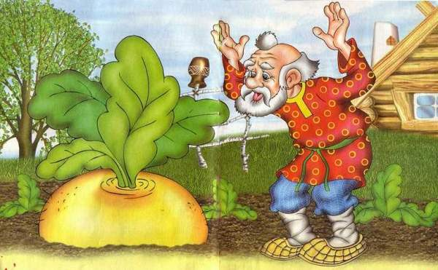
Посадил дед репку. Выросла репка большая-пребольшая.

Slide 3
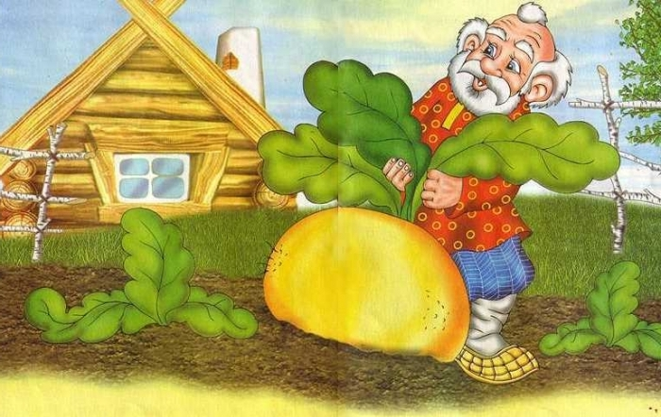
Пошел дед репку рвать: тянет-потянет, вытянуть не может!

Slide 4
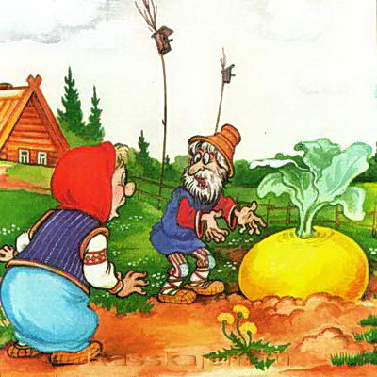
Позвал дед бабку:
бабка за дедку,
дедка за репку -
тянут-потянут, вытянуть не могут!

Slide 5
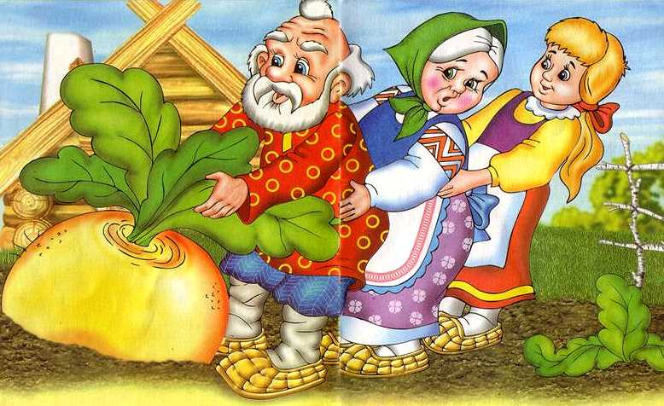
Позвала бабка внучку:
внучка за бабку,
бабка за дедку,
дедка за репку -
тянут-потянут, вытянуть не могут!

Slide 6
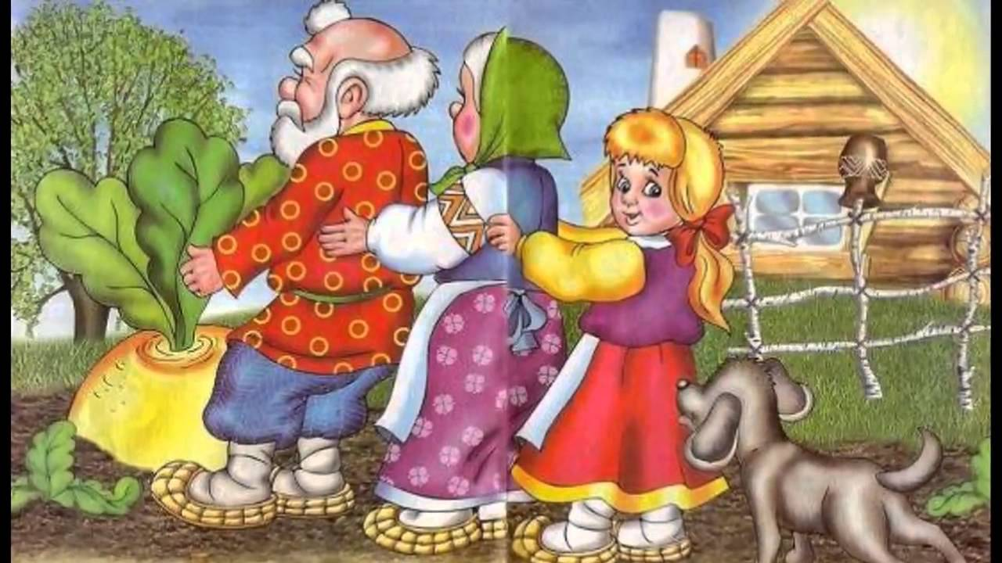
Позвала внучка Жучку:
Жучка за внучку,
внучка за бабку,
бабка за дедку,
дедка за репку -
тянут-потянут, вытянуть не могут!

Slide 7
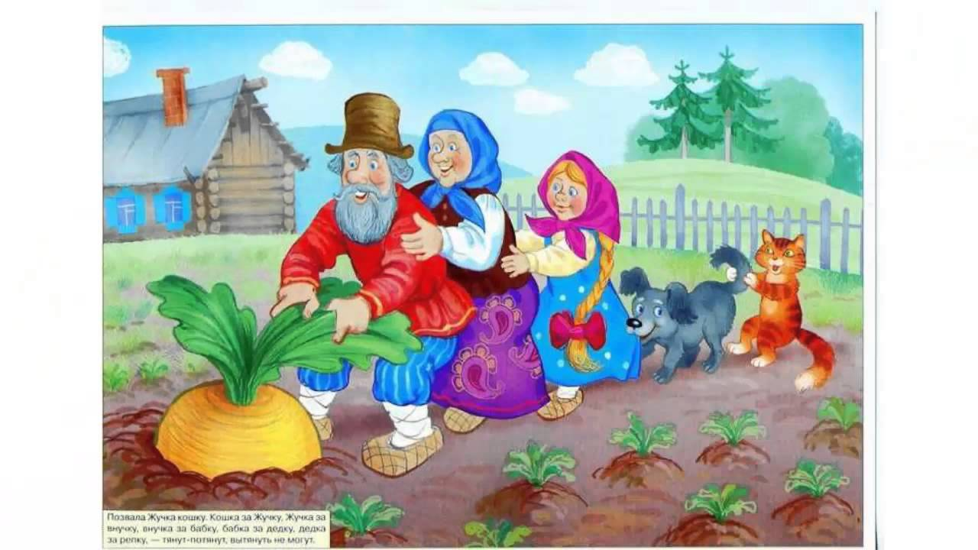
Позвала Жучка кошку:
кошка за Жучку,
Жучка за внучку,
внучка за бабку,
бабка за дедку,
дедка за репку -
тянут-потянут, вытянуть не могут!

Slide 8
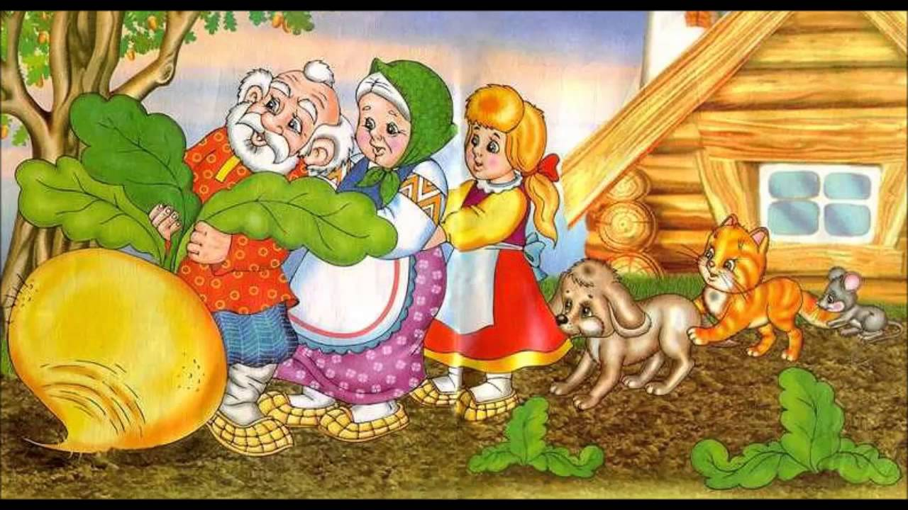
Позвала кошка мышку:
мышка за кошку,
кошка за Жучку,
Жучка за внучку,
внучка за бабку,
бабка за дедку,
дедка за репку -
тянут-потянут, - вытянули репку!

Slide 9
